Slide 1
BÀI GIẢNG TUẦN 13
HỌC PHẦN: TỰ ĐỘNG HÓA HỆ THỐNG LẠNH
Giảng viên: Đặng Thế Huân
Khoa : Nhiệt lạnh
Thời gian: 90 phút
Lớp : 18C1-VSL1,2,3

Slide 2
Chương 4: TỰ ĐỘNG HÓA THIẾT BỊ BAY HƠI
Mục tiêu:
- Trình bày được các sơ sơ đồ cấp lỏng cho TBBH .
- Giải thích các hoạt động của sơ đồ tự động của hệ thống lạnh khi Điều chỉnh cấp lỏng.
- Rèn luyện tính cẩn thận, tuân thủ quy định an toàn.

Slide 3
Câu hỏi kiểm tra bài cũ:
CÂU HỎI
Câu 1: Khi sử dụng phương pháp Tự động cấp lỏng sử dụng rơle hiệu nhiệt độ, Tín hiệu nhiệt độ vào ( T₀ ) và ra ( T_{hút} ) được đưa về relay hiệu nhiệt độ để :
A. Cấp lỏng cho van tiết lưu nhiệt .
B. tự động điều chỉnh van an toàn đóng hoặc mở cấp lỏng cho bình bay hơi .
C. tự động điều chỉnh van điện từ đóng hoặc mở cấp lỏng cho bình bay hơi.
D. tự động thay đổi áp suất cho bình bay hơi .

Slide 4
Câu hỏi kiểm tra bài cũ:
CÂU HỎI
Câu 2 : Khi cấp lỏng cho Bình bay hơi theo độ quá nhiệt. Người ta có thể sử dụng :
A. Rơ le cao áp để đóng, mở van tiết lưu .
B. Rơ le thấp áp để đóng mở van 1 chiều .
C. Rơ le hiệu nhiệt độ để đóng mở van điện từ.
D. Van 1 chiều để đóng mở van điều áp .

Slide 5
Câu hỏi kiểm tra bài cũ:
CÂU HỎI
Câu 3 : Khi cấp lỏng cho Bình bay hơi theo mức lỏng. Người ta sử dụng :
A. Van điều áp nằm trước tiết lưu .
B. Van ổn áp nằm sau tiết lưu .
C. Van 1 chiều nằm sau tiết lưu .
D. Van phao.

Slide 6
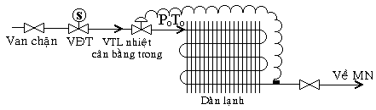
Câu hỏi kiểm tra bài cũ:
Chương 4: TỰ ĐỘNG HÓA THIẾT BỊ BAY HƠI
4.2.5 MỘT SỐ SƠ ĐỒ CẤP LỎNG THIẾT BỊ BAY HƠI
a/ Cấp lỏng dàn bay hơi Freon loại nhỏ

Slide 7
Câu hỏi kiểm tra bài cũ:
Chương 4: TỰ ĐỘNG HÓA THIẾT BỊ BAY HƠI
4.2.5 MỘT SỐ SƠ ĐỒ CẤP LỎNG THIẾT BỊ BAY HƠI
Hoạt động
Đối với những dàn lạnh Freon loại nhỏ, vì năng suất lạnh và tổn thất áp suất của môi chất khi đi qua dàn không lớn lắm (Tổn thất áp suất ở chế độ làm việc bình thường khoảng 0,1 kg/cm²)

Slide 8
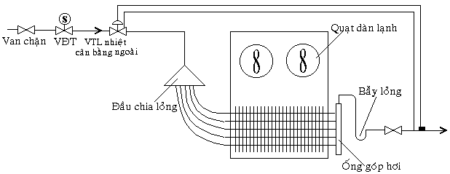
Câu hỏi kiểm tra bài cũ:
Chương 4: TỰ ĐỘNG HÓA THIẾT BỊ BAY HƠI
4.2.5 MỘT SỐ SƠ ĐỒ CẤP LỎNG THIẾT BỊ BAY HƠI
b/ Cấp lỏng dàn bay hơi Freon loại lớn

Slide 9
Câu hỏi kiểm tra bài cũ:
Chương 4: TỰ ĐỘNG HÓA THIẾT BỊ BAY HƠI
4.2.5 MỘT SỐ SƠ ĐỒ CẤP LỎNG THIẾT BỊ BAY HƠI
b/ Cấp lỏng dàn bay hơi Freon loại lớn
Hoạt động
Các dàn bay hơi Freon có năng suất lạnh lớn và tổn thất áp suất lớn thường phải sử dụng van tiết lưu cân bằng ngoài.
Để phân phối đều lỏng cho các cụm dàn ống, người ta gắn thêm đầu chia lỏng

Slide 10
Câu hỏi kiểm tra bài cũ:
Chương 4: TỰ ĐỘNG HÓA THIẾT BỊ BAY HƠI
4.2.5 MỘT SỐ SƠ ĐỒ CẤP LỎNG THIẾT BỊ BAY HƠI
b/ Cấp lỏng dàn bay hơi Freon loại lớn
Hoạt động
Làm việc theo phương pháp thủy động với các ống chia lỏng là những sợi cáp có chiều dài và kích thước bằng nhau để có tổn thất áp suất giống nhau (Từ 1 kg/cm² → 2 kg/cm²).
Ưu điểm: Nhiệt độ phòng đạt rất nhanh.Trên đường về có ống góp hơi và bẫy lỏng nên hệ thống ít khi bị ngập dịch.
Chú ý: đặc điểm của các dàn lạnh có đầu chia lỏng là phải dùng TEV cân bằng ngoài.

Slide 11
Câu hỏi kiểm tra bài cũ:
Chương 4: TỰ ĐỘNG HÓA THIẾT BỊ BAY HƠI
4.2.5 MỘT SỐ SƠ ĐỒ CẤP LỎNG THIẾT BỊ BAY HƠI
b/ Cấp lỏng dàn bay hơi Freon loại lớn
Hoạt động
Chú ý: đặc điểm của các dàn lạnh có đầu chia lỏng là phải dùng TEV cân bằng ngoài.

Slide 12
Câu hỏi kiểm tra bài cũ:
Chương 4: TỰ ĐỘNG HÓA THIẾT BỊ BAY HƠI
4.2.5 MỘT SỐ SƠ ĐỒ CẤP LỎNG THIẾT BỊ BAY HƠI
c/ Cấp lỏng cho nhiều dàn bay hơi nhờ cột lỏng.
Sơ đồ dưới đây giới thiệu 1 hình thức cấp lỏng cho nhiều dàn bay hơi nhờ chiều cao cột lỏng.
Chiều cao này càng chênh lệch nhiều với ống trao đổi nhiệt cao nhất của dàn lạnh thì lỏng có thể tự chảy vào các dàn lạnh mạnh lên.

Slide 13
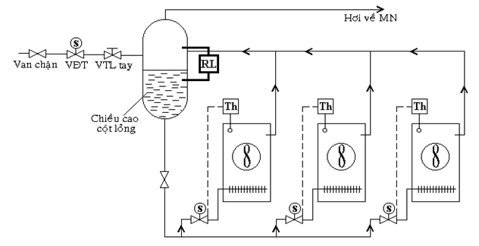
Câu hỏi kiểm tra bài cũ:
Chương 4: TỰ ĐỘNG HÓA THIẾT BỊ BAY HƠI
c/ Cấp lỏng cho nhiều dàn bay hơi nhờ cột lỏng.

Slide 14
Câu hỏi kiểm tra bài cũ:
Chương 4: TỰ ĐỘNG HÓA THIẾT BỊ BAY HƠI
c/ Cấp lỏng cho nhiều dàn bay hơi nhờ cột lỏng.
- Bình chứa thấp áp kiêm bình tách lỏng phải lắp đặt cao hơn tất cả các dàn lạnh. Các dàn lạnh cần bố trí ở 1 độ cao giống nhau.
- Bình tách lỏng được cấp lỏng nhờ độ chênh lệch áp suất P_{k} – P₀
- Còn sự cấp lỏng từ bình tách lỏng vào các dàn thì nhờ độ chênh lệch cột lỏng và nguyên lý bình thông nhau.

Slide 15
Câu hỏi kiểm tra bài cũ:
Chương 4: TỰ ĐỘNG HÓA THIẾT BỊ BAY HƠI
c/ Cấp lỏng cho nhiều dàn bay hơi nhờ cột lỏng.
Hoạt động
Thermostat khống chế lượng lỏng cấp cho mỗi dàn tùy theo nhiệt độ phòng.
Relay mức lỏng (RL) khống chế độ cao mức lỏng trong bình tách lỏng để bảo vệ MN khỏi ngập dịch.

Slide 16
Câu hỏi kiểm tra bài cũ:
Chương 4: TỰ ĐỘNG HÓA THIẾT BỊ BAY HƠI
c/ Cấp lỏng cho nhiều dàn bay hơi nhờ cột lỏng.
Nhược điểm
+ nếu các dàn lạnh bố trí chênh lệch nhau về độ cao thì dàn lạnh dưới cùng sẽ có nhiệt độ sôi cao nhất và dễ bị ngập lỏng,
+ nếu bố trí các dàn lạnh theo nhiều tầng thì vị trí của bình tách lỏng phải đặt rất cao và việc vận hành theo dõi rất bất tiện.

Slide 17
Câu hỏi kiểm tra bài cũ:
Chương 4: TỰ ĐỘNG HÓA THIẾT BỊ BAY HƠI
4.2.5 MỘT SỐ SƠ ĐỒ CẤP LỎNG THIẾT BỊ BAY HƠI
d/ Cấp lỏng cho dàn bay hơi nhờ Bơm tuần hoàn.
Sơ đồ dưới đây giới thiệu 1 hình thức cấp lỏng cho nhiều dàn bay hơi nhờ chiều cao cột lỏng.
Chiều cao này càng chênh lệch nhiều với ống trao đổi nhiệt cao nhất của dàn lạnh thì lỏng có thể tự chảy vào các dàn lạnh mạnh lên.

Slide 18
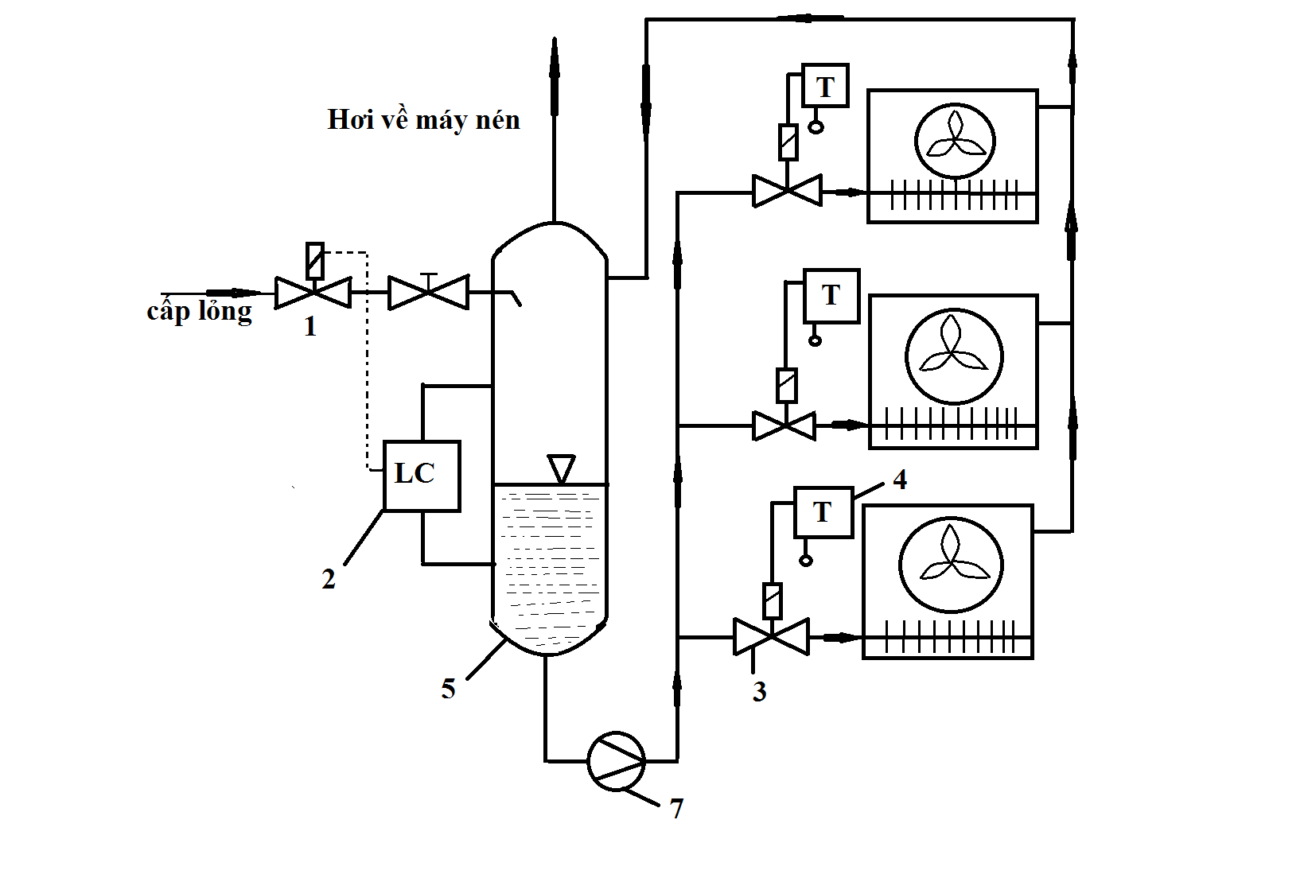
Câu hỏi kiểm tra bài cũ:
4.2.5 MỘT SỐ SƠ ĐỒ CẤP LỎNG THIẾT BỊ BAY HƠI
d/ Cấp lỏng cho dàn bay hơi nhờ Bơm tuần hoàn.

Slide 19
Câu hỏi kiểm tra bài cũ:
4.2.5 MỘT SỐ SƠ ĐỒ CẤP LỎNG THIẾT BỊ BAY HƠI
d/ Cấp lỏng cho dàn bay hơi nhờ Bơm tuần hoàn.
Giải thích các số trong sơ đồ trên
1- Van điện từ cấp lỏng
2- Rơ le mức lỏng kiểu phao
3- van điện từ điều chỉnh nhiệt độ buồng lạnh
4- rơ le nhiệt độ
5- Bình chứa tuần hoàn
6- Bơm tuần hoàn

Slide 20
Câu hỏi kiểm tra bài cũ:
4.2.5 MỘT SỐ SƠ ĐỒ CẤP LỎNG THIẾT BỊ BAY HƠI
d/ Cấp lỏng cho dàn bay hơi nhờ Bơm tuần hoàn.
Hoạt động:
- Khắc phục khuyết điểm của sơ đồ cấp lỏng nhờ cột lỏng
- Không còn cột áp thủy tĩnh, bình tách lỏng không cần đặt cao,
- Dàn có thể đặt cao thấp khác nhau

Slide 21
Câu hỏi kiểm tra bài cũ:
4.2.5 MỘT SỐ SƠ ĐỒ CẤP LỎNG THIẾT BỊ BAY HƠI
d/ Cấp lỏng cho dàn bay hơi nhờ Bơm tuần hoàn.
Lượng lỏng nạp vào Bình chứa tuần hoàn lớn
Sự lưu động của môi chất lỏng lớn
Dàn làm việc với hiệu suất cao
Hỗn hợp hơi, lỏng ra từ dàn bay hơi được đưa về BCTH , hơi trở về MN còn lỏng nhanh chóng trở lại nên cường độ trao đổi nhiệt lớn
Hoạt động:

Slide 22
Câu hỏi kiểm tra bài cũ:
CÂU HỎI ÔN
Câu 1 : Giải thích vì sao Bình chứa Tuần hoàn trong sơ đồ cấp lỏng nhờ Bơm có chức năng là bình tách lỏng ?
Trả lời : Bình chứa Tuần hoàn có thể tích lớn để dự trữ lỏng đảm bảo cho Bơm tuần hoàn. Vì thế nên phần lỏng từ dàn bay hơi về sẽ được giữ lại.

Slide 23
Câu hỏi kiểm tra bài cũ:
CÂU HỎI ÔN
Câu 2 : Để đạt được mức lỏng như quy định trong bình chứa tuần hoàn , cần phải chọn van tiết lưu tay và van điện từ như thế nào?
Trả lời : Cần chọn van tiết lưu tay và van điện từ có năng suất lạnh lớn hơn phụ tải lớn nhất toàn bộ dàn bay hơi ít nhất từ 20-30% . Như vậy khi van điện từ tác động thì lỏng sẽ vào nhanh nhất.

Slide 24
Câu hỏi kiểm tra bài cũ:
CÂU HỎI ÔN
Câu 3 : Trong sơ đồ cấp lỏng cho nhiều dan bay hơi nhờ cột lỏng người ta thực hiện các nguyên tắc cấp lỏng nào?
Trả lời: Để đạt được mức lỏng như quy định trong bình, Người ta lợi dụng độ sai lệch áp suất cao và thấp để cấp lỏng cho Bình tách lỏng , còn sự cấp lỏng từ bình vào dàn nhở độ chênh lệch cột lỏng và nguyên lý bình thông nhau.

Slide 25
Chuẩn bị bài cho tuần 14
CHƯƠNG 4: TỰ ĐỘNG HÓA THIẾT BỊ BAY HƠI
4.3.Bảo vệ thiết bị bay hơi

